Slide 1
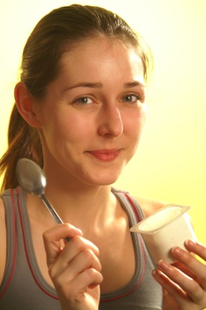
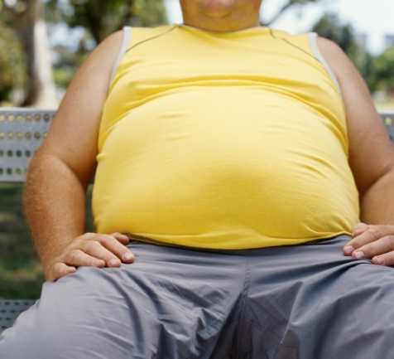
第三篇第二章 健康體重
是否曾看過班上同學為了減重而不吃飯？
由於錯誤的體型期望，或過度關注身材，
造成許多人一昧盲目減重塑身！
我們應該從關注身材轉移至養成健康的生活體型，才是健康的觀念！

Slide 2
一、健康體重評估
「體重」指的是身體所有器官重量總和。
體重若是在成長期，會因為體內細胞生長而增加，若在成年期，則是體內脂肪組織增多所造成。
何種體重才是健康的呢？
BMI
身體質量指數（BMI）=
體重（公斤）÷ 身高（公尺）的平方
=56 ÷【1.65 X 1.65】
=20.56

Slide 3
身體質量指數（BMI）=體重（公斤）/身高（公尺）的平方
男生
年齡 | 過瘦 | 正常 | 過重 | 肥胖
12 | ≦16.4 | 16.4~21.5 | ≧21.5 | ≧24.2
13 | ≦17.0 | 17.0~22.2 | ≧22.2 | ≧24.8
14 | ≦17.6 | 17.6~22.7 | ≧22.7 | ≧25.2
15 | ≦18.2 | 18.2~23.1 | ≧23.1 | ≧25.5
16 | ≦18.6 | 18.6~23.4 | ≧23.4 | ≧25.6
還是覺得自己過重嗎？
女生
年齡 | 過瘦 | 正常 | 過重 | 肥胖
12 | ≦16.4 | 16.4~21.6 | ≧21.6 | ≧23.9
13 | ≦17.0 | 17.0~22.2 | ≧22.2 | ≧24.6
14 | ≦17.6 | 17.6~22.7 | ≧22.7 | ≧25.1
15 | ≦18.0 | 18.0~22.7 | ≧22.7 | ≧25.3
16 | ≦18.2 | 18.2~22.7 | ≧22.7 | ≧25.3

Slide 4

※標準體重計算方式
標準體重的計算，因人種、地區之不同而異。
世界衛生組織認為理想的BMI值是22，可利用以下方法推算出個人的標準體重：
標準體重=身高（㎡）X 22
=1.65 X 1.65 X 22
=59.895
超重計算公式：
超重％=【（實際體重-標準體重) ÷（標準體重）】X 100％
=【(70-59.895)÷59.895】X100
=16.871

Slide 5
※腰臀比
因過多的脂肪堆積於腰間與患有慢性疾病，如心臟病、糖尿病等有關；
所以腰圍與臀圍比值是人體脂肪分佈的指標，計算方式為：
腰臀比=腰圍÷臀圍（臀圍：臀部最寬的部分）
正常比值：男性≦1.0，女性≦0.8
若超過則視為肥胖！

Slide 6
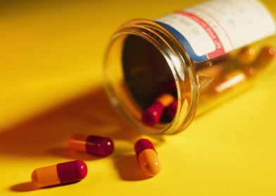
二、不當減重
現代人處於一種過份重視外表的風氣中，為了在短時間內達成心目中理想的體型，有的人就會用非常偏激的方法來達成目的，甚至變成一種病態的行為，造成身體健康亮紅燈！
一、不當的減重方式：
1.吃瀉藥：貧血、胃腸病變、皮膚變差、無法專心。
2.服用減肥藥：心悸、口乾舌燥、失眠、神經質、輕微頭痛、視覺模糊、頭暈等。
3.吃肉減重：高蛋白質飲食，易使身體罹患心臟病、高血壓、動脈硬化等危險。
4.斷食法：造成體內蛋白質、水分、電解質大量流失。

Slide 7
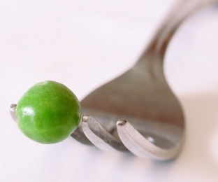
※偏差減重影響
厭食症和暴食症都屬於精神性疾病，
厭食症患者會抗拒飲食，即使體重過輕，仍強烈害怕體重增加；
暴食症患者是無法控制自己攝食過量的行為，且採取不當的方式，如催吐、吃瀉藥、過度運動等，以避免體重增加。
以上兩種都是為了控制體重卻用錯方法而產生的疾病。

Slide 8
三、每日熱量需求計算
體重增加主要的原因是吃進的熱量＞消耗的熱量，
多餘的熱量會轉為脂肪積存在體內，
當身體累積了 ？ 大卡熱量時，
就會增加一公斤體重！
★ps.
男孩現在發育所需的熱量：2150~2650大卡
女孩現在發育所需的熱量：2100~2200大卡
7700

Slide 9
每日熱量需求估算表：
例如老師，身高165公分，體重56公斤，平時站著上課，常運動，BMI：20.56，屬於『健康體重、中度活動量』，
故熱量需求：56 X 35 = 1960大卡
算算你們自己的吧～
選擇你的 活動量 | 每公斤體重所需熱量（單位：大卡/體重公斤）
 | 體重過輕 | 健康體重 | 體重過重
臥床 | 30 | 20~25 | 20
輕度活動量 | 35 | 30 | 20~25
中度活動量 | 40 | 35 | 30
重度活動量 | 45 | 40 | 35
建議熱量：實際體重X每公斤體重所需熱量（大卡/天）

Slide 10
今日回家作業：
1.請算出自己的BMI值？
（算式、過程列出）
2.請評估自己的BMI屬於過輕、正常、過重、肥胖等哪一種？
3.請算出自己的標準體重為？
（算式、過程列出）

